Slide 1
预算管理与报销系统
成本管控、全面透视、高效协作
济南市行信科技

Slide 2
提纲
一、访问与登录
二、预算过程
  预算分解到科目
  科目预算分解到部门
  各部门预算确认
三、预算管理
  预算追加
  预算调整
  科目预算调整
四、费用报销

Slide 3
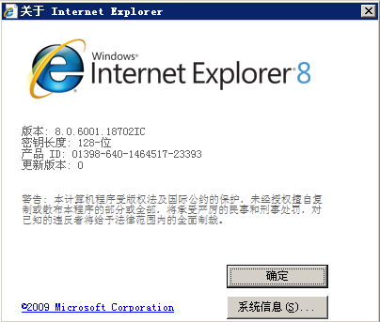
一、访问与登录
准备工作：
  程序全面支持ie8浏览器，打开浏览器，单击“帮助”=>“关于Internet Explorer”
  查看当前浏览器版本。

Slide 4
一、访问与登录
访问与登录
  在浏览器中输入系统管理员分配的地址，http://10.35.213.250/ysgl/ 单击“转到”或回车，进入到系统登录界面。
  输入系统管理员分配的用户名、密码并填写验证码，单击登录。
  登录成功后，进入到系统主界面。为保证信息的安全性，请先修改个人密码。
  桌面。

Slide 5
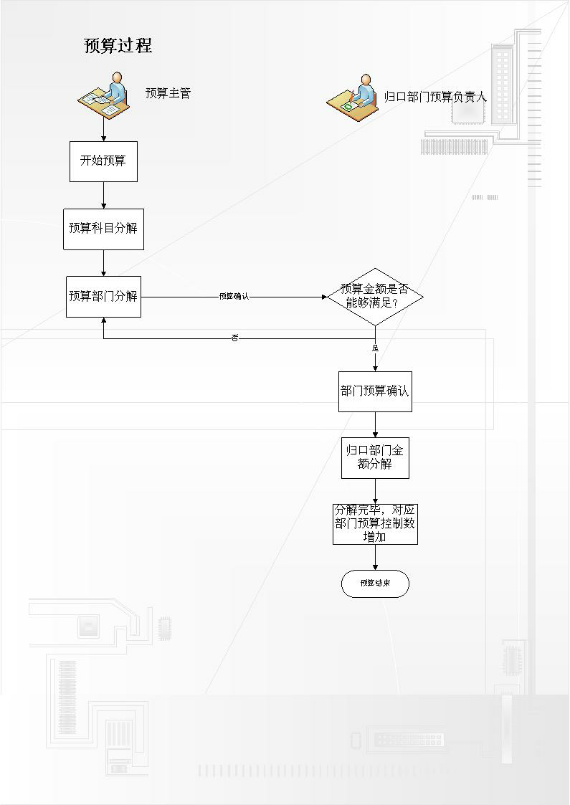

Slide 6
二、预算过程
1.预算科目分解
  将预算总金额按照计划分配到每一个预算科目中。
2.预算部门分解
  将预算科目的预算控制数分配至部门。

Slide 7
二、预算过程
3.部门预算金额确认
  如果对预算金额认可，请单击确认，确认预算金额。
  如果预算金额不能满足，请填写申报金额、申报的理由并单击提交。预算主管在预算部门分解环节会看到预算申报金额并作出反馈。

Slide 8
三、预算管理
预算追加
  预算金额不足需要追加年度预算。
预算调整
  预算金额月度之间的调整。
科目预算调整
  同月度之间科目之间的金额调整。

Slide 9
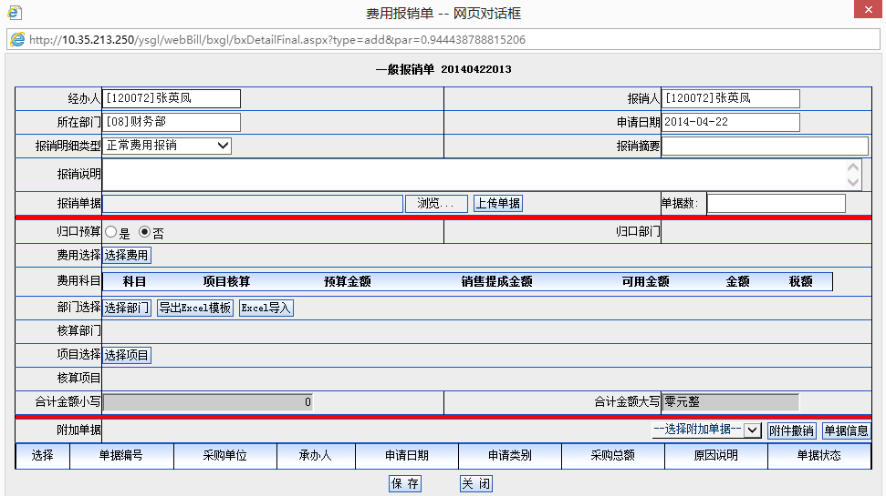
四、费用报销
说明
  所有的费用报销及审核都通过填写费用报销单来完成。
  由于相关法律法规规定，所有的报销审核必须由审核人亲自签字才能生效，所以目前采用网上报销与手签双轨运行的方式进行审批。
  报销单填报说明

Slide 10
五、单据审批
审批提交
  将保存成功的报销单提交至审批流中。
审批撤销
  将提交至审批流中但第一位审批人尚未做出指示的报销单撤销到未提交状态。
审批通过
  审批通过报销单，报销单进入到下一报销环节。
审批驳回
  将报销单直接驳回至经办人。

Slide 11
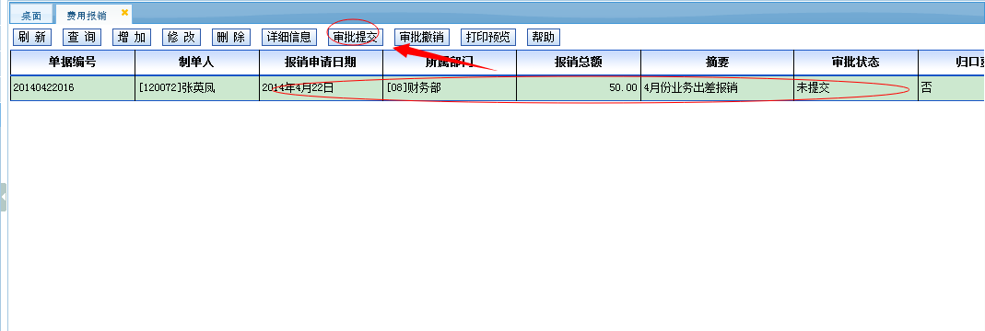
单据审批-审批提交
在报销单或差旅费报销单的列表页，选中要提交的记录（状态为“未提交”），然后单击审批提交。

Slide 12
单据审批-审批撤销
在报销单的列表页，选中已经提交或被驳回的记录，然后单击审批撤销。
注：只有报销单已经审批提交且审批流中的第一位审批人尚未做出审批指示。

Slide 13
单据审批-审批通过
在“费用报销审批审核”菜单中审批单据时，核实单据无误，可以选择一条或多条单据然后单击“审批通过”。

Slide 14
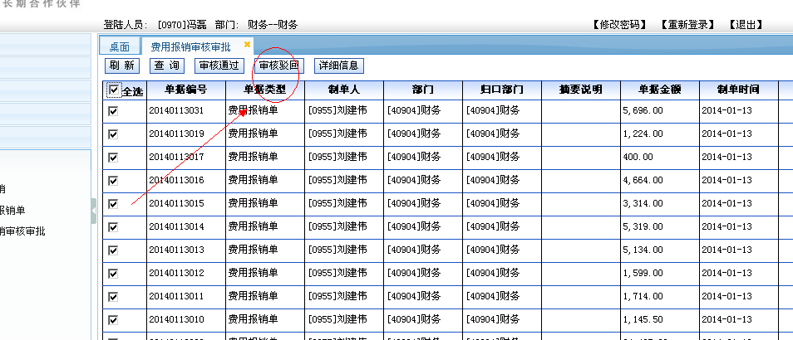
单据审批-审批驳回
在“费用报销审批审核”菜单中审批单据时，如果不认可该报销单据，可以选择一条或多条单据然后单击“审批驳回”，驳回至经办人。

Slide 15
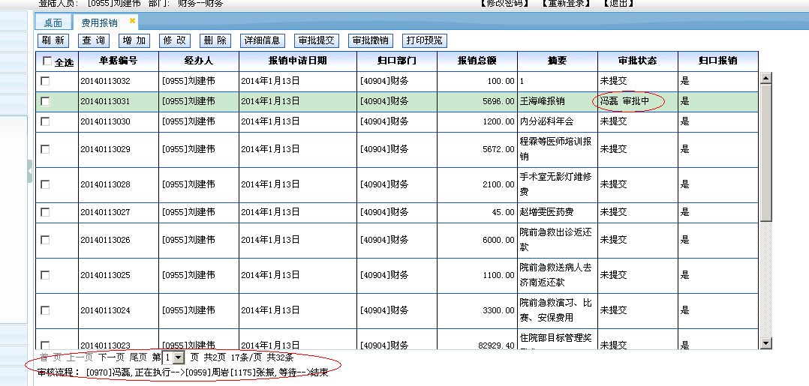
查看自己单据的审批进度
在列表页中的“审批状态”列显示该报销单的最新进度，单击选中该报销单，在列表页下方显示该报销单的完整审批流程。

Slide 16
其它参考
会后分享
  预算管理与报销系统培训.ppt
  预算及网上报销系统操作手册.pdf

Slide 17
谢谢

